Slide 1
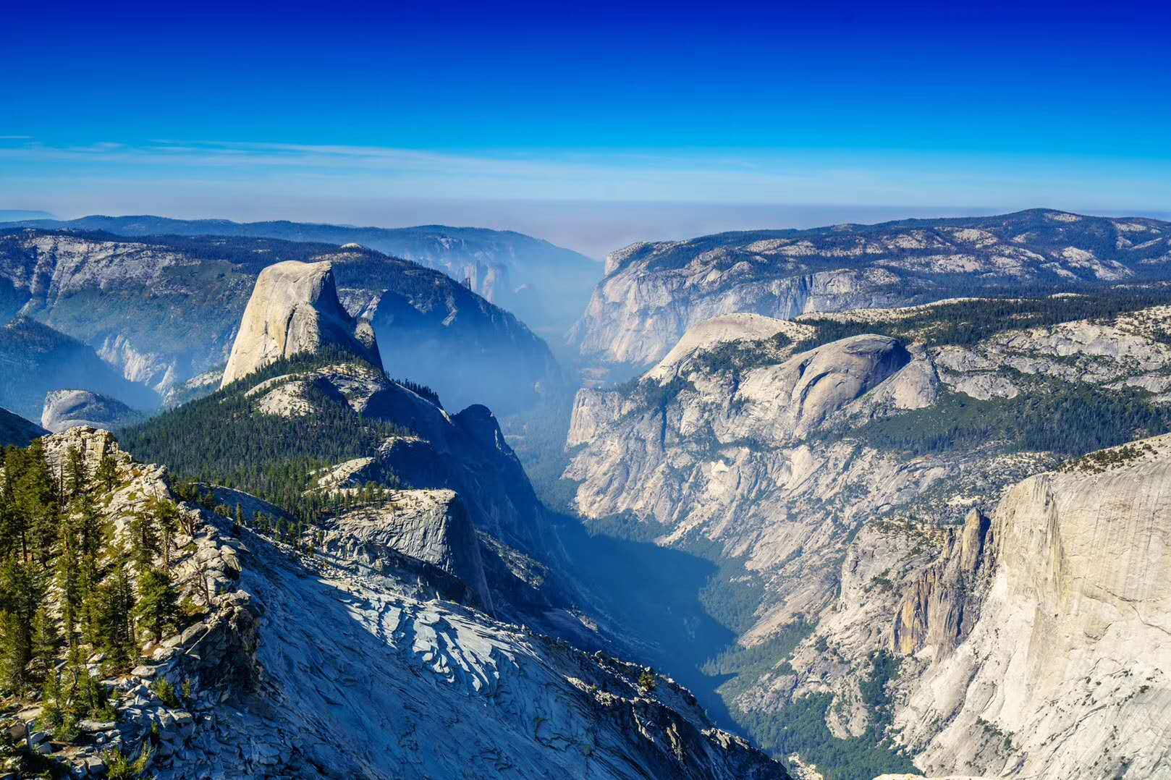
University Physics
Xi’an Jiaotong University
Nov. 10, 2022
Yosemite National Park

Slide 2

回顾： 热力学过程中功、热量和内能增量的计算
1. 功：
2. 热量：
3. 内能增量：
4. 迈耶公式：
5. 状态方程：
$$pV=νRT$$
过程 | 特征 | 过程 方程 | 能量转换方式 | 内能增量ΔE | 对外作功 A | 吸收热量 Q | 摩尔 热容
等体
等压
2/20

Slide 3
V₁
V₂
三. 等温过程
恒温热源
过程方程：
S
·
内能的增量
·
dl
系统对外界作功
p
Ⅰ
Ⅱ
·
系统从外界吸收的热量
O
V
结论：在等温膨胀过程中，理想气体吸收的热量全部用来对外作功；在等温压缩中，外界对气体所的功，都转化为气体向外界放出的热量。
3/20
Notes:
3

Slide 4
例
质量为2.8g，温度为300K，压强为1atm的氮气， 等压膨胀
到原来体积的2倍。
求
氮气对外所作的功，内能的增量以及吸收的热量?
等压过程，有
解
因为是双原子气体
4/20

Slide 5
§11.7 绝热过程
一. 绝热过程
系统在绝热过程中始终不与外界交换热量（理想过程）
·
良好绝热材料包围的系统发生的过程
·
进行得较快，系统来不及和外界交换热量的过程
1. 准静态绝热过程方程
对无限小的准静态绝热过程，有
消去dT
5/20
Notes:
5

Slide 6
结合状态方程可得绝热过程方程（又称泊松方程）
2. 准静态绝热过程曲线
问题：哪条是等温线？哪条是绝热线？
p
绝热线
求导
等温线
A
由于 γ ＞1 ，所以绝热线要比等温线陡一些。
O
V
6/20
Notes:
6

Slide 7
3. 绝热过程中功、内能增量的计算
在绝热过程中 Q = 0
系统对外作功
结论：绝热过程中 ，理想气体不吸收热量，系统减少的内能，等于其对外作功
7/20

Slide 8
理想气体热力学过程有关公式小结
过程 | 特征 | 过程 方程 | 能量转换方式 | 内能增量ΔE | 对外作功 A | 吸收热量 Q | 摩尔 热容
等体
等压
等温
绝热
8/20

Slide 9
例
一定量氮气，其初始温度为 300 K，压强为1atm。将其绝热压缩，使其体积变为初始体积的1/5。
求
压缩后的压强和温度？
解
氮气是双原子分子
根据绝热过程方程的 p﹑V 关系，有
根据绝热过程方程的 T﹑V 关系，有
9/20

Slide 10
例
温度为 25 ℃，压强为 1 atm 的1 mol 刚性双原子分子理想气体经等温过程体积膨胀至原来的 3 倍。
求
(1) 该过程中气体对外所作的功？ (2) 若气体经绝热过程体积膨胀至原来的 3 倍，气体对外所作的功？
解
(1) 等温过程
p
(2) 绝热过程方程
O
V
绝热过程 Q = 0，
10/20

Slide 11
例
一定量的单原子分子理想气体，从A态出发经等压过程膨胀到B态，又经绝热过程膨胀到C态，如图。
求
这全过程中气体所作的功，内能的增量以及吸收的热量。
解
理想气体的状态方程
等压过程
p
绝热过程
A
B
C
O
V
11/20

Slide 12
热量
内能
12/20

Slide 13
* 二. 多方过程
·
多方过程方程
( n 多方指数，1< n <γ )
满足这一关系， 且指数为常数的过程称为多方过程 。
·
多方过程曲线
p
多方过程方程，微分
可见: n 越大， 曲线越陡
O
V
13/20
Notes:
13

Slide 14
·
理想气体在多方过程中的功﹑内能﹑热量﹑摩尔热容的计算
功:
内能增量:
热量:
多方摩尔热容:
14/20

Slide 15
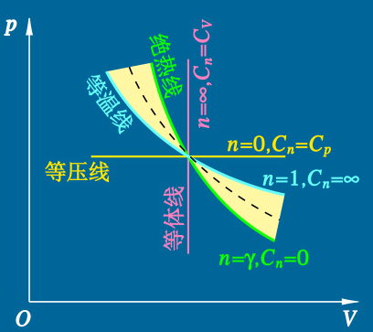
·
多方过程方程 与四个特殊过程间的转变
等压过程
等温过程
绝热过程
？
等体过程
热容：
15/20

Slide 16
➢ 小结：热力学第一定律在几种典型的准静态过程中的应用
(1) 理想气体的内能是温度的单值函数（状态量），任何过程只要始、末状态确定，内能变化相同，与过程无关
(2) 功和热量是过程量，讲某一状态的功、热量没有意义
功的计算：由 出发，根据过程特点找到 p–V
关系，代入积分求解
热量的计算：由 出发，摩尔热容 C_{x} 是过程量，等体过程 C_{x}= C_{V} ；等压过程 C_{x}= C_{p} ；绝热过程C_{x} = 0；等温过程（ C_{x} = ∞ ）的热量按照 Q = A 计算
16/20

